Slide 1
Az állatorvos szerepe az élelmiszerlánc- biztonság megteremtésében
Az élelmiszer-biztonság aktuális kérdései
dr. Pleva György

Slide 2
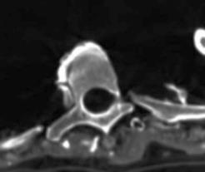
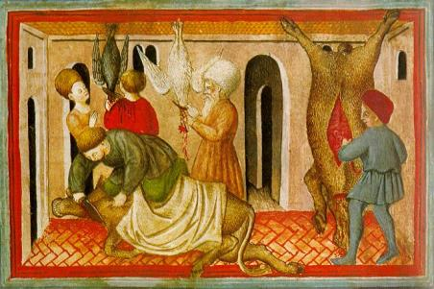
Az élelmiszerellenőrzés története
Élelmiszer-biztonság – korokon átívelő fogalom
Eredete:
Vallási gyökerű szabályozások (vallási tilalmakban)
Ókori Egyiptom (papok vizsgálták meg az áldozati állatokat, amelyeket azután elfogyasztottak.)
múmiák hasfalában Trichinella
Zsidó és iszlám vallás
elterjedtebb sertésbetegségek
trópusi időjárás miatt vérfogyasztás tilalma
A rituális vizsgálat során megkülönböztették az alkalmas (kóser) és a tisztátalan (trefa) húst.
Az iszlám ugyanezt „halal” és „haram” fogalmakkal illeti.
A higiénia szót a görög kultúra teremtette meg. Higieia istennő a görög mitológiában az egészség istenasszonya.

Slide 3
Az élelmiszerellenőrzés története
Középkori, kora újkori fejlődés
Korai középkori pápai rendelet szerint a sertéshúst és -szalonnát csak főzés után volt szabad fogyasztani.
A beteg, elhullott állatok húsának fogyasztását tiltották.
⇨nagy jelentőségű rendelkezések, szinte megfelelnek a mai húsvizsgálati elbírálás alapjainak.
Céhek felügyelete alatti húslátók (XIII. sz.)
Céhlevél – forgalmazási szabály (1573)
Helyhatósági szabályozások
Piacon minőség ellenőrzése
Vizsgálati előírások kidolgozása (1792)
Tolnay Sándor – Pesti Egyetem Orvosi Kar Állatgyógyászati Tanszék és Állatgyógyintézet
Húsvizsgálat életbelépése – III. Nemzetközi Állatorvosi Kongresszus, Zürich (1862)
A mészárosok céhének címere

Slide 4
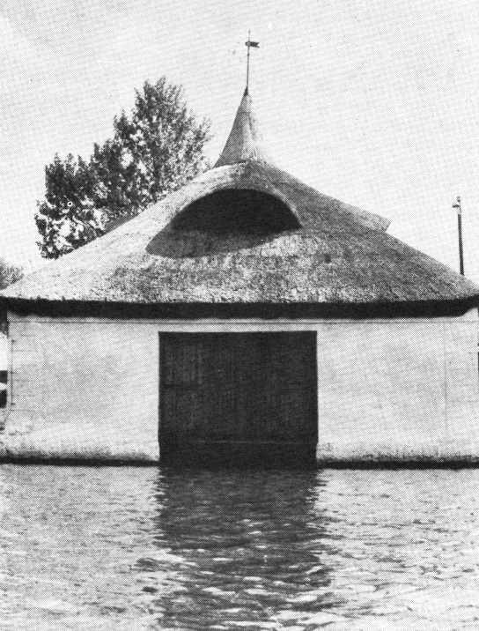
Az élelmiszerellenőrzés története
A tatai tó partján a víz fölé épített műemlék vágóhely a 18. század közepéről
Céhlevél 1840-ből
Forrás: Biró Géza (2014), Élelmiszer-higiénia, Agroinform Kiadó

Slide 5
Az élelmiszerellenőrzés története
XIX-XX. századi előrelépések Magyarországon
1876. évi XIV. törvény a közegészségügyről rendelkezik a húsvizsgálatról
1874-1881 Zlamál Vilmos, 1882-1888 Azary János, majd Hutyra Ferenc oktatja a hússzemlét
1888: a szervezett állategészségügyi szolgálat létrejötte -Előírásokat tartalmaz a ragadós betegségek megelőzésére. -Közfogyasztásra szánt állatokat állatorvos vagy vágatási biztos vizsgálja. Községeknek gondoskodni a húsvizsgálatról.)
1890. évi 37.485 sz. FM szabályrendelet: csak állatorvos jelenlétében vágható le közfogyasztásra állat
A bakteriológiai nagy felfedezések kora után az 1900-as években a drezdai Richard Edelmann, a berlini Eugen Fröhner és a stuttgarti Robert von Ostertag professzorok teremtették meg és alakították ki a német húsvizsgálati szabályokat, amelyek még ma is az európai modern húsvizsgálat alapjait képezik.

Slide 6
Az élelmiszerellenőrzés története
XIX-XX. századi előrelépések Magyarországon
1891-től a vágóhídi gyakorlat, 1906-tól a hússzemle és a tejhigiénia oktatása
Az 1908. évi 54.300 FM sz. rendelet a húsvizsgálat végrehajtására egységes szabályozást adott ki.
vágóhidak működését, a vágás, a húsvizsgálat, a húsfeldolgozás, a vásárcsarnoki, piaci húsforgalmazás feltételeit.
meghatározza a húsvizsgálati elbírálás szabályait. A húsvizsgálatot a községek feladatává teszi és azt a területén lévő állatorvosok végzik. Intézkedik a rendelet a hatósági húsboltról, annak kezelési módjáról és a nyerészkedés kizárásáról.
1949 önálló élelmiszerhigiéniai tanszék

Slide 7
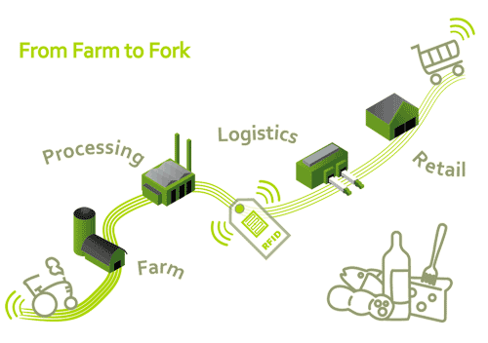
Az élelmiszerellenőrzés története
Jelenkori szabályozások alakulása
1976. évi IV. törvény
1988. évi IV törvény
1995. évi XC. törvény
EU Higiéniai csomag
Hatósági állatorvos szerepe és feladatai
2005. évi CLIX. törvény
2008. évi XLVI. törvény
Egységes, az élelmiszerlánc minden területét lefedi
Uniós szabályozások:
Az Európai Parlament és a Tanács 178/2002/EK rendelete az élelmiszerjog általános elveiről és követelményeiről, az Európai Élelmiszerbiztonsági Hatóság létrehozásáról és az élelmiszerbiztonságra vonatkozó eljárások megállapításáról
Az Európai Parlament és a Tanács 852/2004/EK rendelete az élelmiszerhigiéniáról
Stb.

Slide 8
Paradigmaváltás
A globalizáció, a világkereskedelem, az élelmiszerpiac felszabadítása, az ezekkel járó hatások felismerése új élelmiszerbiztonsági rendszer kialakítását követelte ki
Az élelmiszerbiztonság egyik célja napjainkban a megosztott felelősség
HATÓSÁG
Fogyasztók, vásárlók
Előállítók forgalmazók
Szemléletváltás
Kommunikáció
Segítségnyújtás

Slide 9
Az élelmiszerlánc-biztonság jövőjét meghatározó program (2013-2022)
A folyamatos ellenőrzési szemléletet költséghatékonyabb megközelítések váltják fel
Cél
Az élelmiszerláncban előforduló kockázatok közvetlen kezelése
Az élelmiszerekkel kapcsolatba kerülő személyek (előállítók, forgalmazók, vállalkozók, fogyasztók) tudásszintjének javítása

Slide 10
2 pillér
Élelmiszerlánc-biztonsági tudásmenedzsment
Élelmiszerlánc-kockázatok kezelése
4 stratégiai cél
11 tematikus program

Slide 11
11 tematikus program

Slide 12
Tudáscentrum kiépítése és működtetése
Tudáshálózat kialakítása és innováció
Ismert kockázatok felügyelete
Ismeretlen veszélyek és elfogadhatatlan mértékű kockázatok kezelése
Ellenőrzés alapú élelmiszerbiztonság
Proaktív, audit alapú megelőzés
Végtermék ellenőrzés
Folyamat ellenőrzés

Slide 13
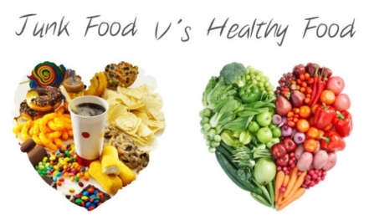
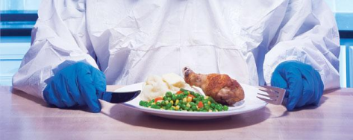
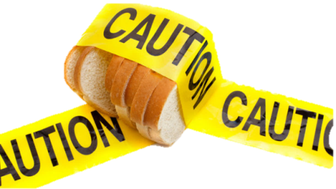
Nem lehet önállóan kezelni az élelmiszer-biztonság kérdését
Hiszen számos ponton kapcsolódik az élelmiszer-minőség és – egészségesség területéhez
Egészségesség
Minőség
Biztonság
transforminglifenow.wordpress.com

Slide 14
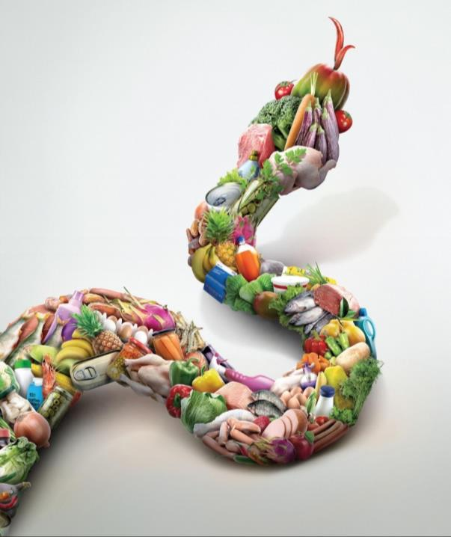
Ismeretlen veszélyek és új kihívások
természeti hatások
szándékos visszaélések
tisztességtelen piaci magatartás
új előállítási és kereskedelmi formák elterjedése
amelyeket csak a hagyományos ellenőrzési
rendszerekkel alapvetően nem lehet kézben tartani.
Kép forrása: Abu Dhabi Food Control Authority

Slide 15
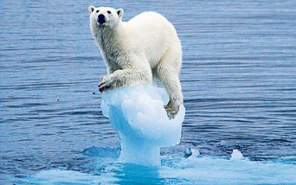
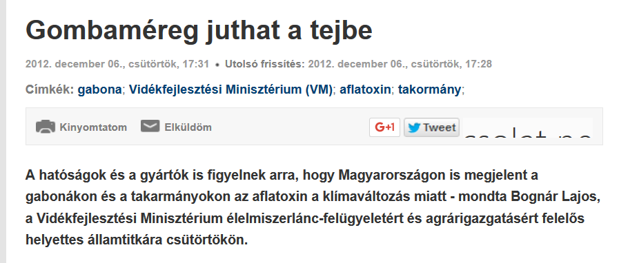
Ismeretlen veszélyek és új kihívások
természeti hatások
éghajlatváltozások (hó- és fagymentes telek, aszályos nyarak)
toxinok okozta élelmiszerbiztonsági problémák növekvő száma
(aflatoxin jelenléte takarmányban, élelmiszerekben)
Ipari balesetek: fukusimai atomerőmű-baleset 2011.

Slide 16
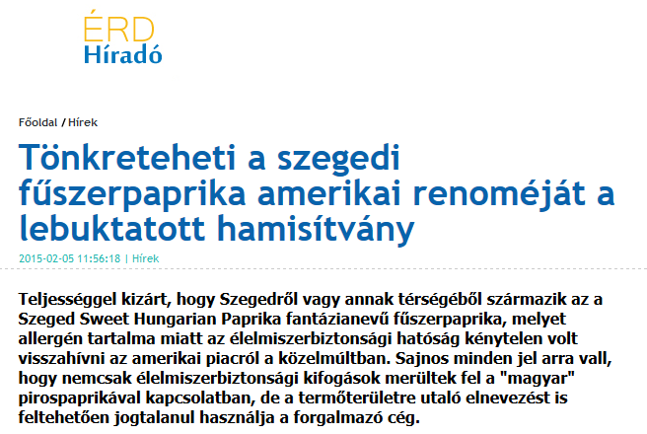
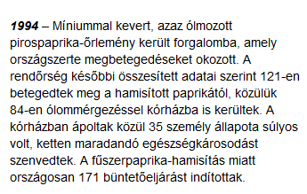
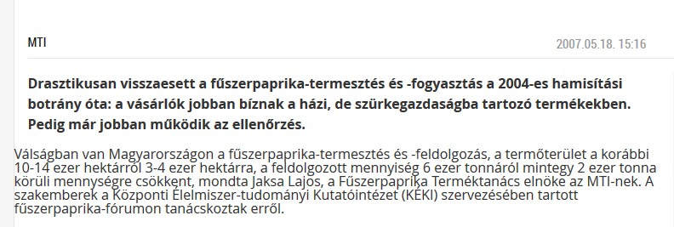
Ismeretlen veszélyek és új kihívások
szándékos visszaélések
Fűszerpaprika

Slide 17
Ismeretlen veszélyek és új kihívások
szándékos visszaélések
Méz:
„Semmi féle terméket nem hamisítanak olyannyira, mint a mézet, mely annál alkalmasabb erre, mivel a fogyasztó közönség – dacára, hogy a hamisított méz rendesen rossz minőségű – alig ismeri föl.”„Ilyen célra többnyire burgonya, répa és keményítőszörpöt - melynek előállítása igen olcsó, s ezért a méz árát nagyon nyomja- használják.” (Báró Ambrózy Béla 1896, A méh)
Extra szűz olívaolaj
https://fustolo.wordpress.com/

Slide 18
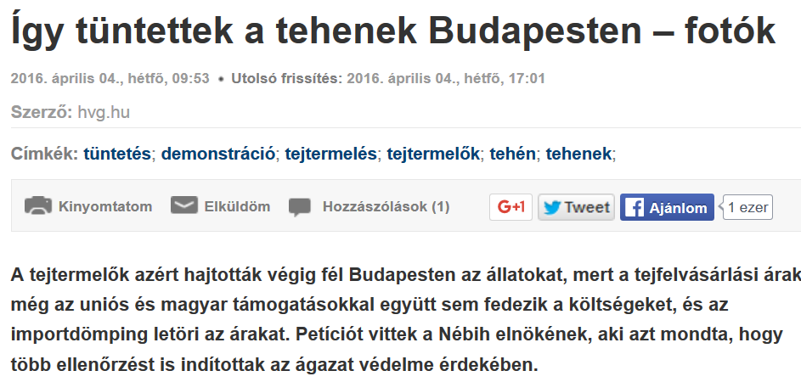
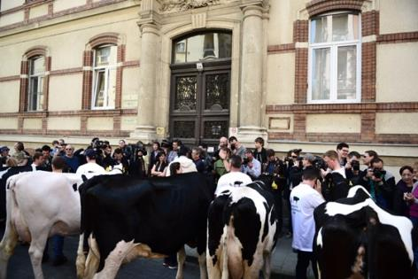
Ismeretlen veszélyek és új kihívások
tisztességtelen piaci magatartás
hazai érdekek védelme
terméktanácsok és szakmaközi szervezetek támogatása
negatív hatások a hazai termékek eladásaira
(pl. magyar és külföldi tejek árképzésének különbsége)

Slide 19
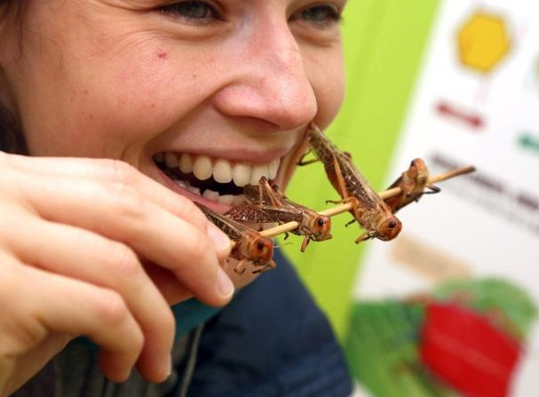
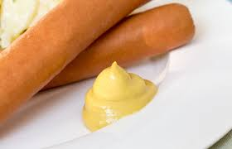
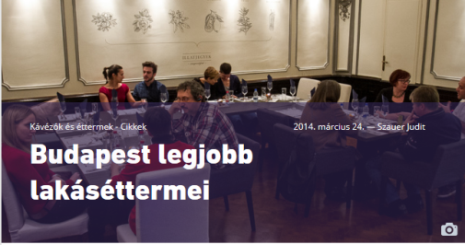
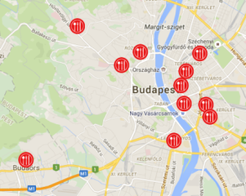
Ismeretlen veszélyek és új kihívások
új előállítási és kereskedelmi formák elterjedése
nanoélelmiszerek, műhús, rovar fogyasztás
(Új élelmiszerek, „Novel Food”, EU szabályozás)
@-kereskedelem, dobozrendszer, lakásétterem (megfelelő szabályozás, új ellenőrzési módszerek kialakítása)

Slide 20
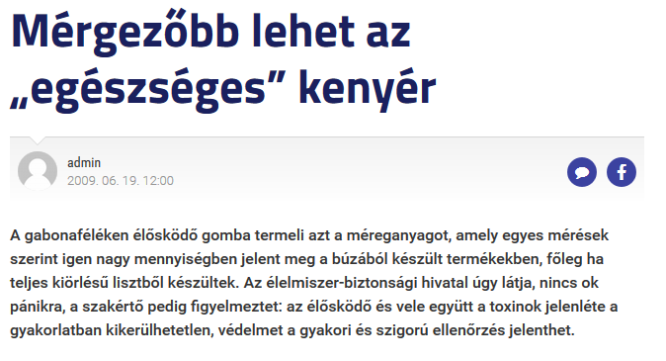
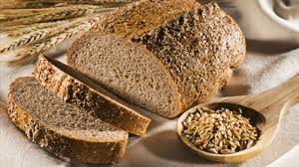
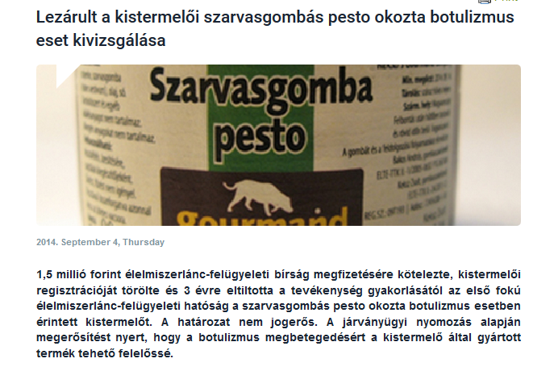
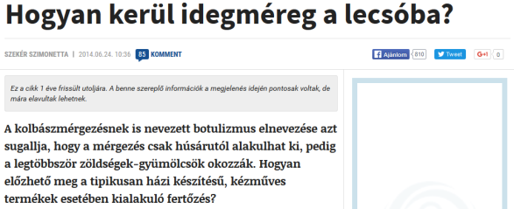
Ismeretlen veszélyek és új kihívások
hagyományos tartósítási és elkészítési eljárások „megrefomálása”
Teljeskiőrlésű élelmiszerek
Cukor helyett édesítőszerek, só csökkentése → tartósítószerek?
Új eljárások (pesto botrány)
24.hu
http://palyazatfigyelo.info

Slide 21
Élelmiszerlánc komplexitása
Az élelmiszerbiztonság eseményei azt mutatják, hogy
a termelési lánc összetettsége (a farmtól az asztalig),
- a fogyasztói csoportok érzékenysége (csecsemőktől az idősekig),
a helyi érdekek védelme megköveteli, hogy a lánc felügyelete ne csupán a szigorodó szabályozások formális betartására korlátozódjon.

Slide 22
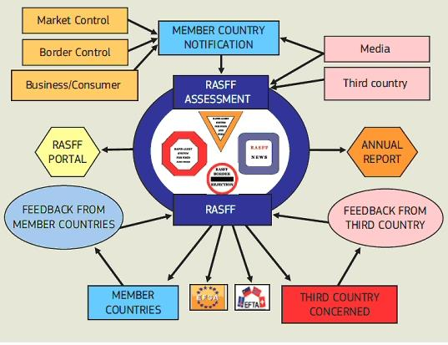
Nemzetközi rendszerek
EU tagországokban működő, az élelmiszerekre és a takarmányokra vonatkozó gyorsvészjelző rendszer
A rendszeren keresztül jelentik a tagállamok a Bizottságnak az élelmiszerekből és takarmányokból származó, az emberi egészséget közvetve vagy közvetlenül érintő veszélyt.
Riasztás (salmonella kebapban)
Információ (nem engedélyezett színezék kandírozott narancsban)
Hír (norovírus eperben)
Határvisszautasítás (határon történt mintavétel eredményét követő bejelentés pl: aflatoxin szerecsendióban)
Harmadik országot érintő bejelentés esetén az INFOSAN közreműködik.

Slide 23
Food Fraud Network
Élelmiszerhamisítással kapcsolatos információs hálózat, amely a határon átnyúló élelmiszerhamisítással kapcsolatos ügyek információcseréjét biztosítja. (IT rendszere: AAC)
Célja: közös fellépés a mezőgazdasági és élelmiszeripari termékek hamisításával szemben.
A legfőbb különbség a RASFF és az FFN között az, hogy a RASFF-al szemben az FFN olyan ügyekkel foglalkozik, amik egészségügyi kockázattal nem járnak és kimerítik az élelmiszerhamisítás definícióját (vagyis szándékos és profitszerzési célzatú ügyek).
Nemzeti kontakt pont NÉBIH ÉTbI

Slide 24
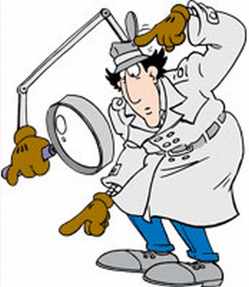
Ellenőrzések
Létesítmények terv szerinti ellenőrzése - előállító, kereskedelem, vendéglátás
Termékellenőrzés, mintavétel - helyszínen, laboratóriumban
Célellenőrzések pl. komplex tejpiaci ellenőrzés, harmadik országból
származó mézek ellenőrzése
Eseti ellenőrzések
Nemzetközi rendszereken keresztül érkező bejelentések
NÉBIH „Zöldszám” - napi 24 órás szolgáltatás, gyors ügyintézés, jelentési rendszer, adatok zártan történő kezelése, bejelentők tájékoztatása
NÉBIH Navigátor
NÉBIH KÜI
A létrehozott központi ellenőrzési csoport a hivatal teljes hatáskörében hajt végre ellenőrzéseket olyan kiemelt ügyekben, ahol csalás, hamisítás, nemzetközi, vagy több megyét érintő kivizsgálás szükségessége, illetve nagyszámú fogyasztó egészsége veszélyeztetésének gyanúja merül föl.

Slide 25
Tavaszi szezonális ellenőrzés 2016.

Slide 26
Ellenőrzéseken túl….

Slide 27
NÉBIH Projektek
Egyes feladatok megvalósítása során nem érhető el eredmény úgy, ha csak egyes elemekre fókuszálunk, sokszor több szakterület összefogása, összehangolt adatgyűjtése, majd intézkedése szükséges.
A programok célja
Mintavételek
a felmérések eredményeként feltárt hamisítási arány jelentős csökkenése
több működő rendszer felállítása, látható eredmény elérése a mézhamisítás elleni küzdelemben
laboratóriumi módszerek fejlesztése
eredettérkép fejlesztés
oktatás
A NÉBIH által indított projektek keretén belül keressük azokat a lehetőségeket, amelyek egyértelmű eredményt adnak a hamisítás kiküszöbölésére.

Slide 28
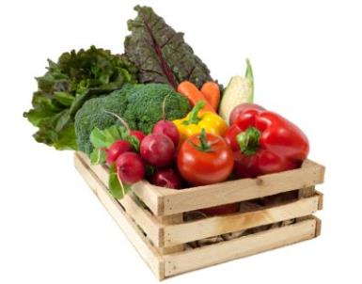
Új értékesítési módszerek vizsgálata, ellenőrzése
Internetes kereskedelem
Üzlettel
Üzlet nélkül
Szolgáltatásként
Kuponos értékesítés
Dobozrendszer
Pick-pack pont
Web-box

Slide 29
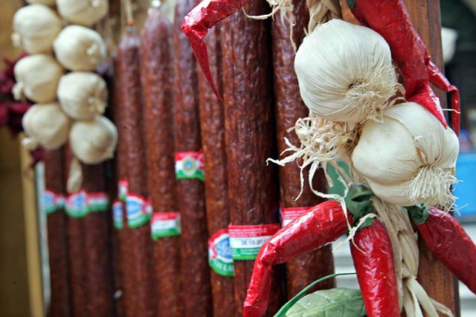
Működő minőségi rendszerek
Öko
Eredetjelző
Magyar termék
Kiváló Magyar
Élelmiszer

Slide 30
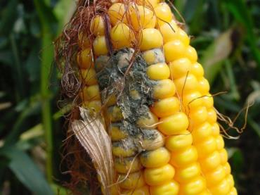
Ökológiai gazdálkodás
Adalékanyagok
Antibiotikum
Növényvédőszer
Besugárzás
(De NEM mentes!)
Toxinok

Slide 31
Közétkeztetés
Naponta 1,5-2 millió étkező
többségük gyermek és kiszolgáltatott
– gyenge érdekérvényesítés
4.525 főzőkonyha
5336 tálalókonyha
Összesen : 9861 helyszínen
Nő a kiszállítással ellátottak aránya
Fokozatosan romlik a minőség
Elégedetlen, egyre hangosabb fogyasztók és társadalom
Legnagyobb probléma a minőség hiánya, és az egysíkú „választék”
Gyereknél korai lemorzsolódás, éhezés, pazarlás
Felnőtteknél elégedetlenség, rossz hangulat.
Főzőkonyhák száma csökken,
Tálalókonyhák száma nő
Hosszú ellátási lánc
Olcsó külföldi alapanyagok
Konzervek
Évtizedek óta változatlan technológia és kínálat

Slide 32
Problémák
Közbeszerzések és szolgáltatók árversenye, elszámolási árak
Elavult technológia, túlfőzött, túlbiztosított ételek, elhúzódó készen tartás
Rossz ízek, ízléstelen tálalás, rossz étkezdei környezet, motiválatlan személyzet
Fogyasztók, élelmiszerlánc szereplők,
döntést hozók
Rossz ételkészítés
Alacsony fogyasztási kedv
Rossz alapanyag
Tudatlanság
Rossz minőség, elégedetlen fogyasztók, hulladék
Meghatározzák a beavatkozási pontokat

Slide 33
Megbetegedettek megoszlása előfordulási hely szerint, 2015.
N=1416

Slide 34
Az események számának megoszlása előidéző tényezők szerint, 2015
N= 47

Slide 35
2015-ben nyilvántartott élelmiszer eredetű megbetegedések, kórokok szerint

Slide 36
Összefoglalás
Visszakanyarodva az előadás elején elhangzottakra, remélem sikerült rávilágítanom, miért nem rekedhet meg az élelmiszer-biztonság területén ténykedő állatorvos a húsvizsgálatnál, az állat(ról emberre terjedő) betegségek megelőzésénél és gyógyításánál.
A húsvizsgáló baromorvos nem foglalkozott a vitustánc-járványok okaival és áldozataival.
Ez napjainkban nem engedhető meg.
Az élelmiszerláncban fellépő bármely kockázat, vagy hatás olyan szakemberek összehangolt munkáját követeli meg, akik tudásuknál és képzettségüknél fogva képesek átlátni az összefüggéseket, megtalálni a száraz adatok közötti kapcsolatot, ezekből kiszűrni az emberi egészség védelméhez szükséges információkat és ezt komplex, hatékony rendszerre tudják szintetizálni.

Slide 37
Köszönöm a figyelmet!
dr. Pleva György

